Slide 1
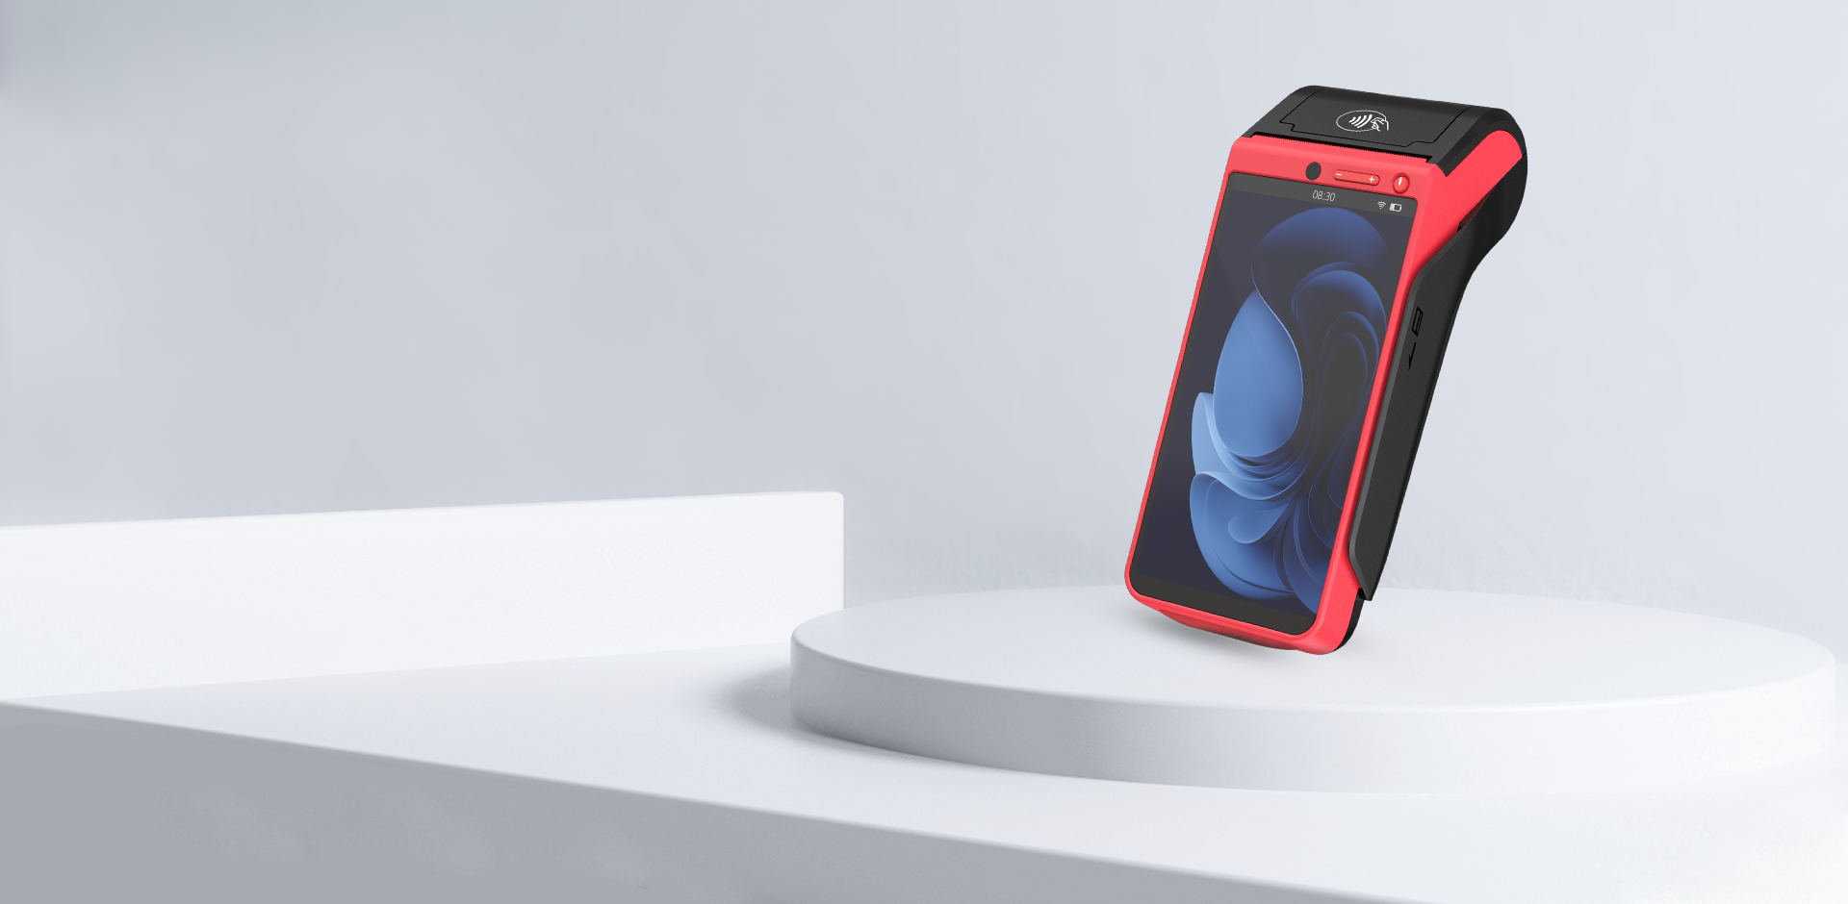
NEW9220
智能POS终端
传承经典，面向未来

Slide 2
高速热敏打印机
纸宽58mm，外径40mm
高清触摸屏
5.5英寸，720 x 1280
CPU
四核 Cortex A53
双摄像头
前置30万像素 后置500万像素
电池
7.2V/2600mAh

Slide 3
强大的性能和优秀的使用体验
先进的四核1.4G处理器

Slide 4
大而生动的高清屏幕
高清大屏幕，全5.5英寸显示屏，提供生动的图像和完美的人机交互体验

Slide 5
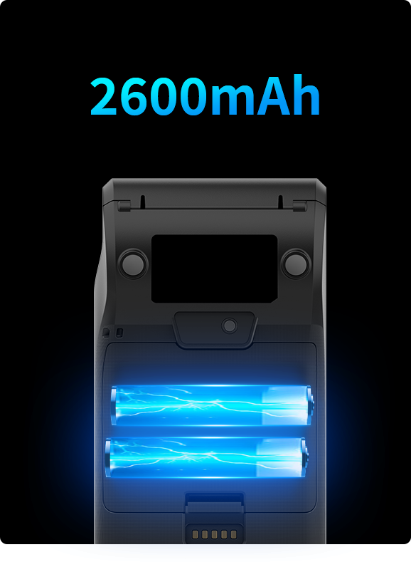
2600mAh的大电池
7.2V双节锂电池，超强待机，告别续航焦虑，一次充电，全天使用。

Slide 6
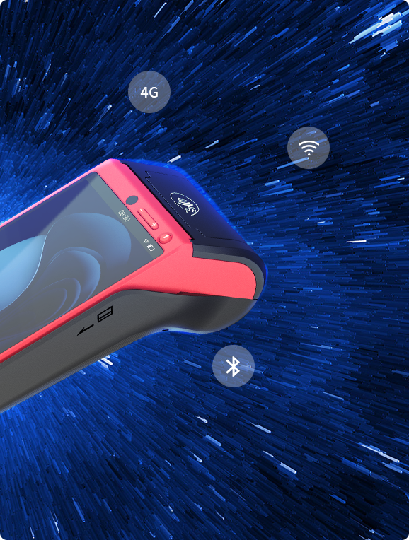
全面的通信和超强的信号
搭载4G，WiFi，蓝牙等通讯方式，让支付无处不在

Slide 7
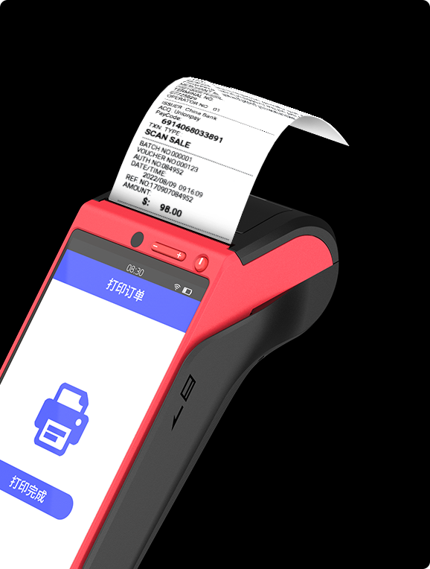
内置高速热敏打印机
集成便携式高速热敏打印机，随时随地轻松打印收据

Slide 8
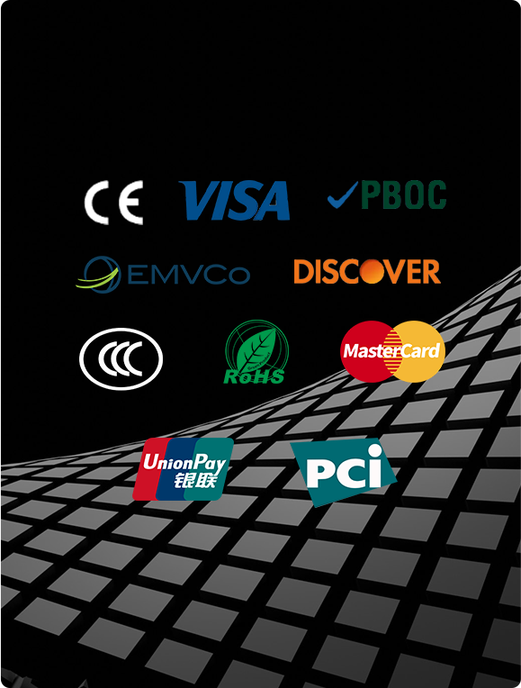
认证齐全 安全守护
通过行业各类权威标准，为安全支付保驾护航

Slide 9
双摄像头
30万像素前置摄像头和500万像素后置自动对焦摄像头，捕捉每一个细节，让支付更快捷、更安全
30W 500W
前置 后置

Slide 10
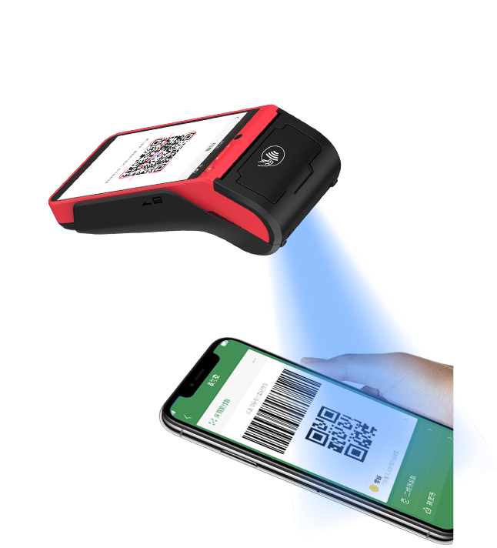
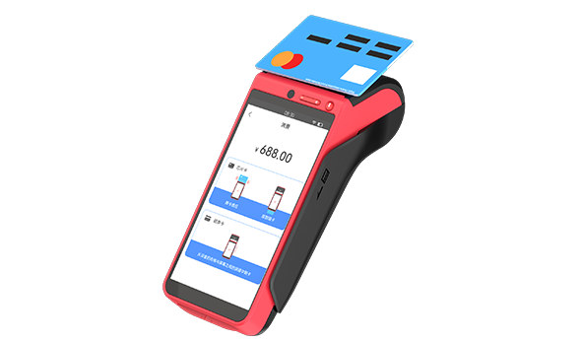
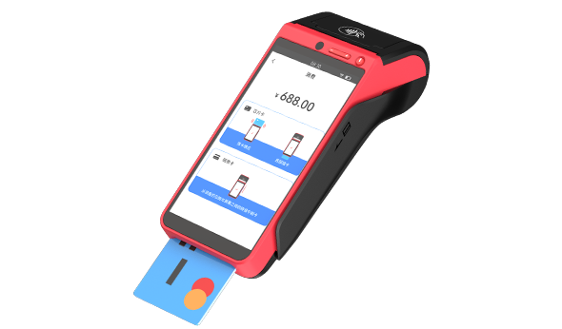
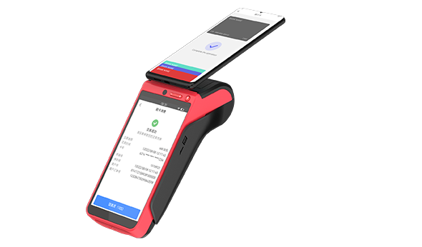
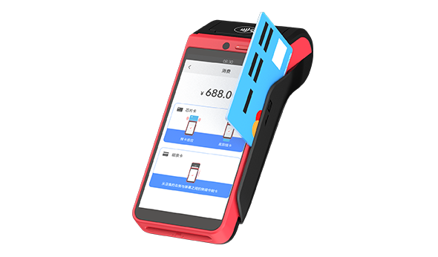
支持多种支付方式，方便快捷
支持磁条卡、IC卡、非接卡、手机NFC、扫码交易等多种支付方式，使支付变得简单。
扫码交易
非接卡
IC卡
手机NFC
磁条卡

Slide 11
支持多种支付场景
餐厅
书店
酒吧
自助餐厅

Slide 12
技术指标
处理器
四核⾼速CPU+32位⾦融级安全CPU
操作系统
Asmart OS
存储器
⽀持TF卡
1GB RAM+8GB ROM
最⾼储存容量可达256GB
显示屏
5.5英⼨⾼清显⽰屏
720×1280分辨率
银⾏卡受理
磁卡阅读器、
IC卡阅读器、
⾮接触卡阅读器
通讯⽅式
⽀持4G、WiFi、蓝⽛
卫星定位
GPS/BEIDOU/GLONASS
摄像头
前置：30万像素
后置：500万像素
识读1D&2D码
打印机
⾼速热敏打印机
纸宽：58mm
外径：40mm
物理接⼝
1×Type-C USB
按键
电源按键，⾳量键+/-
卡槽
2×SIM
1×SAM
1×SD Card
电池
内置可拆卸锂电池
7.2V/2600mAh
电源适配器
输⼊：100~240V AC,50Hz/60Hz
输出：5V DC,2A
⼯作环境
温度: 0℃~50℃(32℉~122℉)
湿度: 10%~90% （⾮冷凝）
储藏环境
温度: -20℃~60℃(-4℉~140℉)
湿度: 5%~95%（⾮冷凝）
外型尺⼨
⻓×宽×⾼:192×84×63.5（mm)
重量
486g
资质认证
CCC,电信进网许可证，
PCI PTS 6.x, EMV level 1&2,
PB0C3.0, Visa PayWave,
MasterCard PayPass,
American Expresspay,
JCB,Discover, UnionPay, CE

